Slide 1
EXAMEN FINAL ORACLE PL/SQL
PROYECTO : HOTEL SISTEMAS UNI
INTEGRANTES : ALEX SARAVIA
CÉSAR RAMOS
KARLA JARA
PROFESOR : GUSTAVO CORONEL

Slide 2
PREGUNTAS
Presentar una caso
Explicar el caso
Modelar el caso
Generar el script de creación del esquema
Script de carga de datos
Programar un Paquete de un CRUD
Consulta de resumen de datos (2 consultas complejas de varias tablas)
Proceso complejo

Slide 3
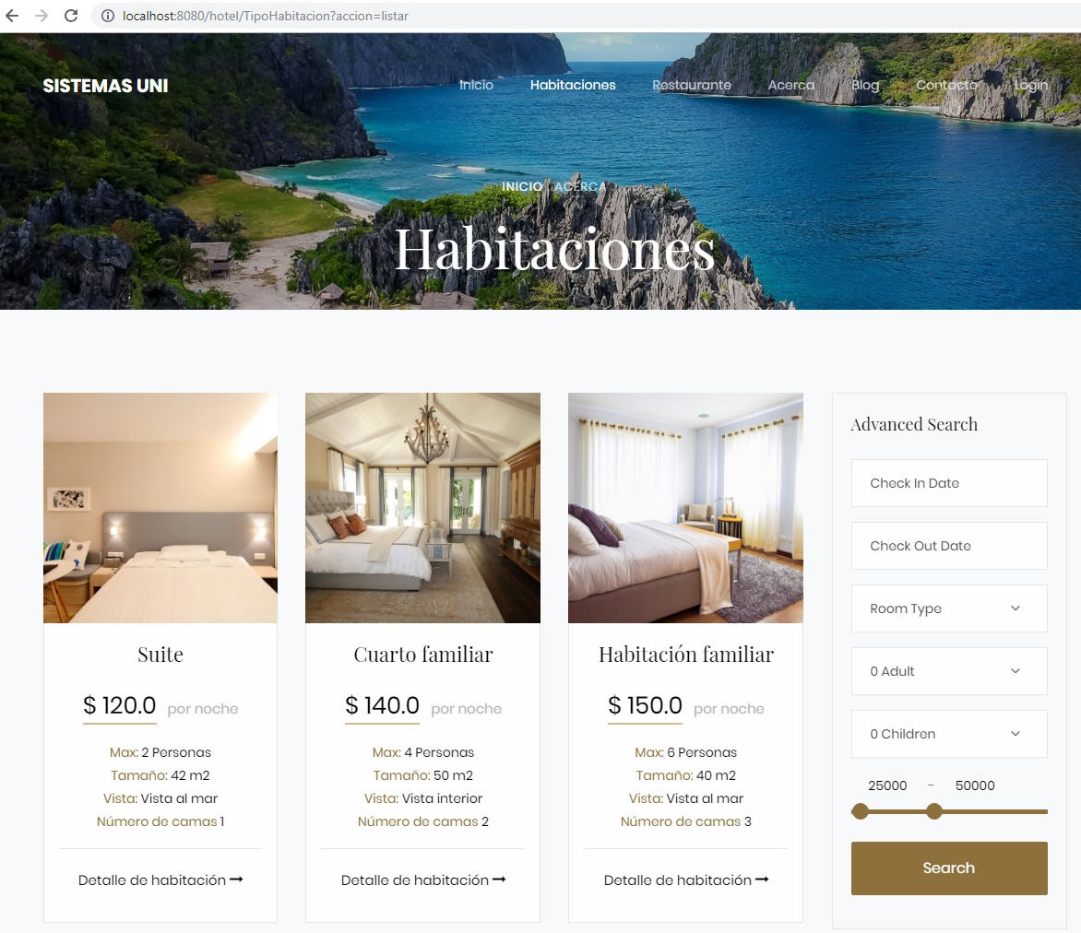
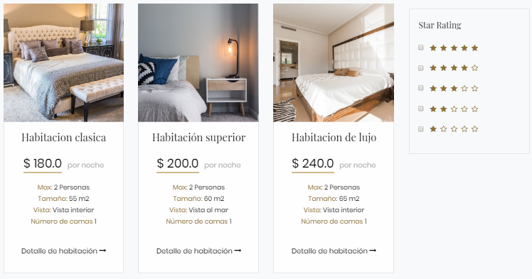
1. Explicar el caso

Slide 4
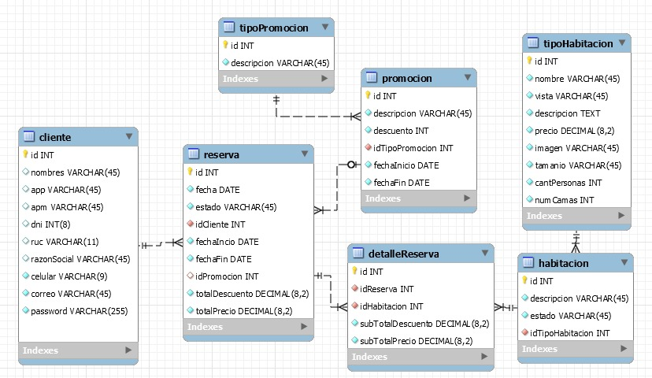
2. Modelo de Datos

Slide 5
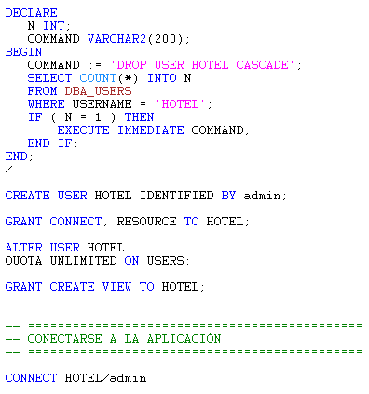
3. Generar el script de creación del esquema

Slide 6
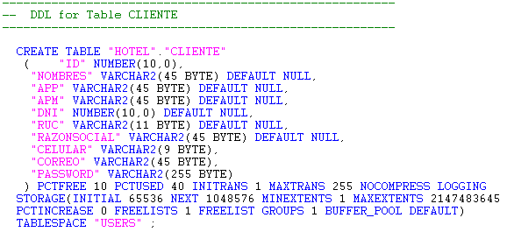
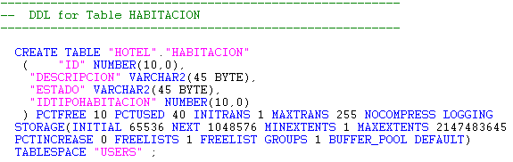
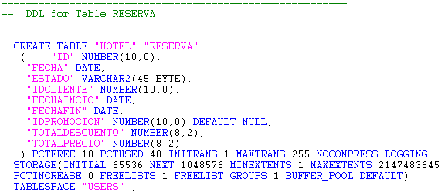
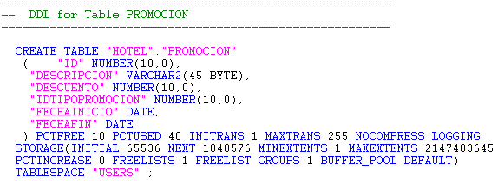
Tablas

Slide 7
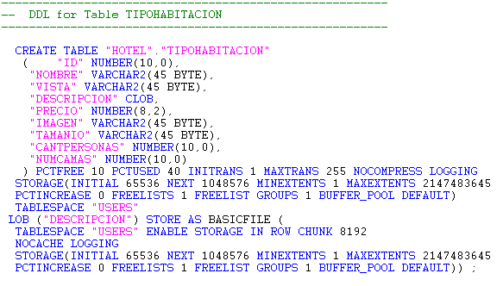
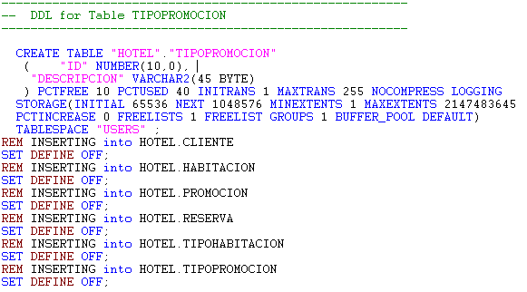
Tablas

Slide 8
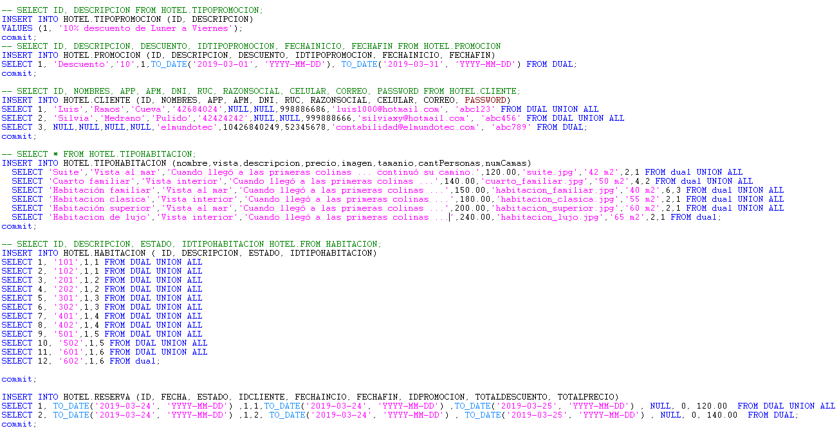
4. Script de carga de datos

Slide 9
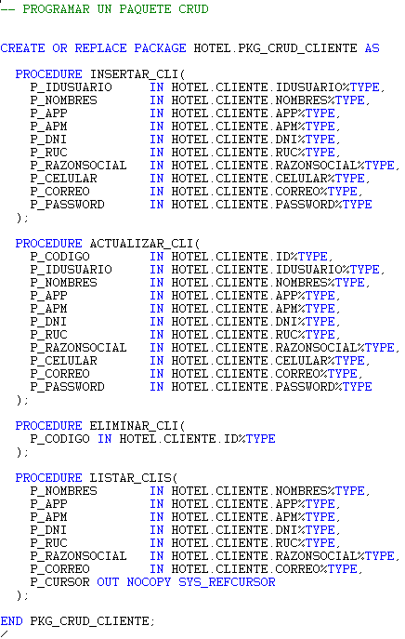
5. Programar un Paquete de un CRUD

Slide 10
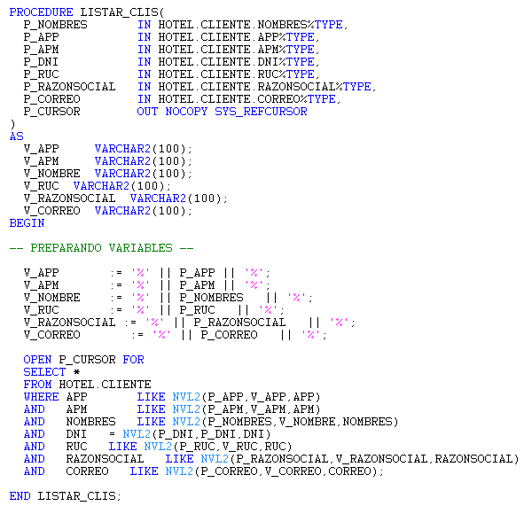
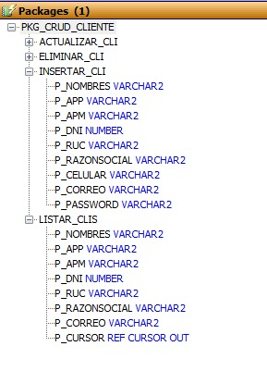
5. Programar un Paquete de un CRUD

Slide 11
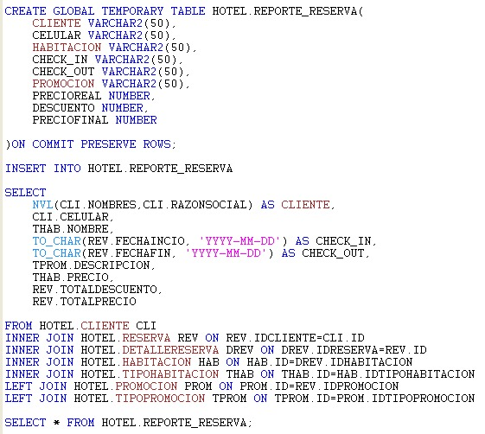
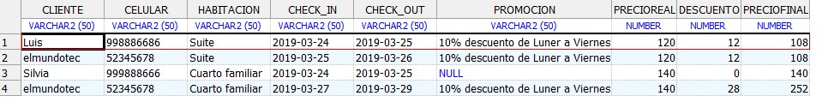
6. Consultas Complejas

Slide 12
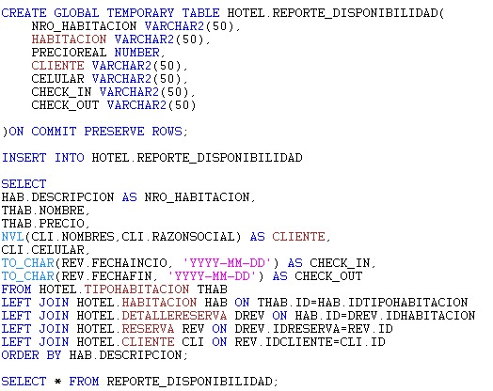
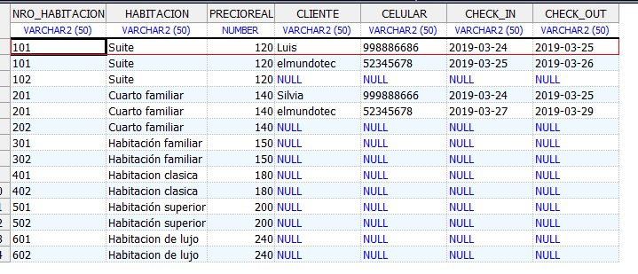
6. Consultas Complejas

Slide 13
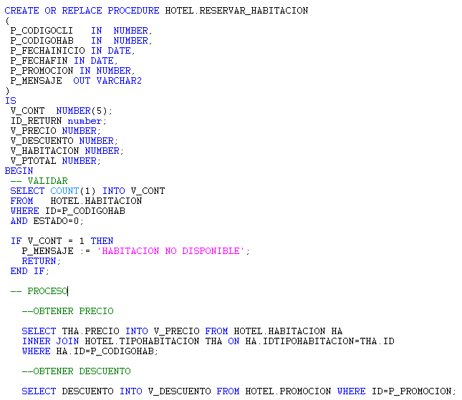
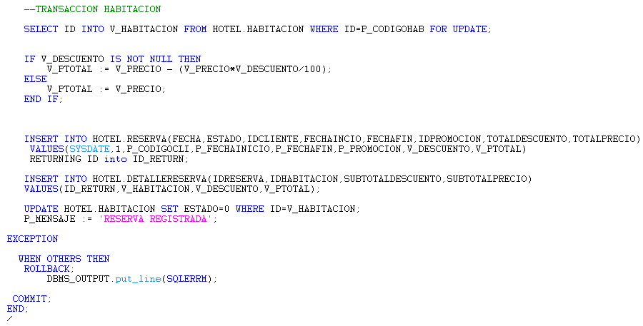
7. Programar un proceso complejo

Slide 14
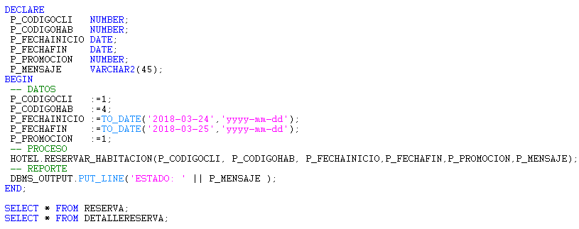
7. Programar un proceso complejo

Slide 15
GRACIAS

